Slide 1
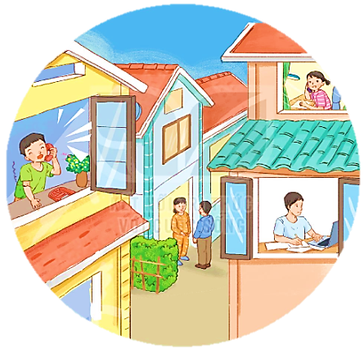
GIAO TIẾP VÀ KẾT NỐI

Slide 2
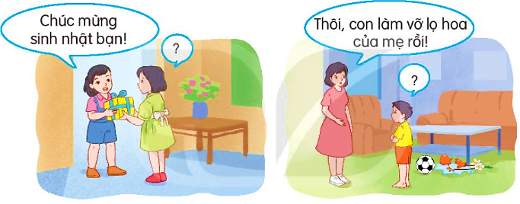
CẢM ƠN ANH HÀ MÃ
BÀI 19
BÀI 19
Em nói lời đáp thế nào trong những tình huống sau?

Slide 3
Thứ Hai ngày 1 tháng 4 năm 2024
Tiếng việt
Bài 19: CẢM ƠN ANH HÀ MÃ ( tiết 1 + 2)

Slide 4
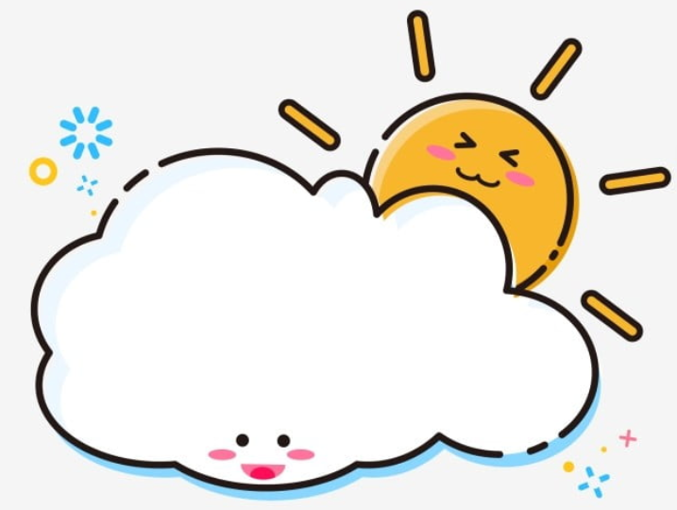
CẢM ƠN ANH HÀ MÃ
BÀI 19
BÀI 19
TIẾT 1 – 2
ĐỌC

Slide 5
CẢM ƠN ANH HÀ MÃ
ĐỌC
Dê rủ cún vào rừng chơi, khi quay về thì bị lạc đường. Gặp cô hươu, dê hỏi:
Cô kia, về làng đi lối nào?
Không biết. – Hươu lắc đầu, bỏ đi.
Đi tiếp, tới một con sông, thấy anh hà mã, dê nói to:
Bọn tôi muốn về làng, hãy đưa bọn tôi qua sông!
Hà mã phật ý, định bỏ đi. Thấy vậy, cún nói:
Chào anh hà mã, anh giúp bọn em qua sông được không ạ?
Được chứ! Em ngoan quá! – Hà mã vui vẻ nói.
Cảm ơn anh! – Cún đáp rồi quay sang nói nhỏ với dê:
Cậu quên lời cô dặn rồi à? Muốn ai đó giúp, phải hỏi một cách lịch sự, còn khi họ giúp mình, phải nói “cảm ơn”!
Dê con hơi xấu hổ. Sang bên kia sông, dê nói với hà mã:
Cảm ơn anh đã giúp. Em biết mình sai rồi. Em xin lỗi ạ!
Hà mã mỉm cười:
- Em biết lỗi là tốt rồi. Giờ các em cứ đi theo đường này là về làng thôi.

Slide 6
ĐỌC
Một số câu văn dài
Dê rủ cún vào rừng chơi, khi quay về thì bị lạc đường.

Slide 7
ĐỌC
CẢM ƠN ANH HÀ MÃ
Dê rủ cún vào rừng chơi, khi quay về thì bị lạc đường. Gặp cô hươu, dê hỏi:
Cô kia, về làng đi lối nào?
Không biết. – Hươu lắc đầu, bỏ đi.
Đi tiếp, tới một con sông, thấy anh hà mã, dê nói to:
Bọn tôi muốn về làng, hãy đưa bọn tôi qua sông!
Hà mã phật ý, định bỏ đi. Thấy vậy, cún nói:
Chào anh hà mã, anh giúp bọn em qua sông được không ạ?
Được chứ! Em ngoan quá! – Hà mã vui vẻ nói.
Cảm ơn anh! – Cún đáp rồi quay sang nói nhỏ với dê:
Cậu quên lời cô dặn rồi à? Muốn ai đó giúp, phải hỏi một cách lịch sự, còn khi họ giúp mình, phải nói “cảm ơn”!
Dê con hơi xấu hổ. Sang bên kia sông, dê nói với hà mã:
Cảm ơn anh đã giúp. Em biết mình sai rồi. Em xin lỗi ạ!
Hà mã mỉm cười:
- Em biết lỗi là tốt rồi. Giờ các em cứ đi theo đường này là về làng thôi.

Slide 8
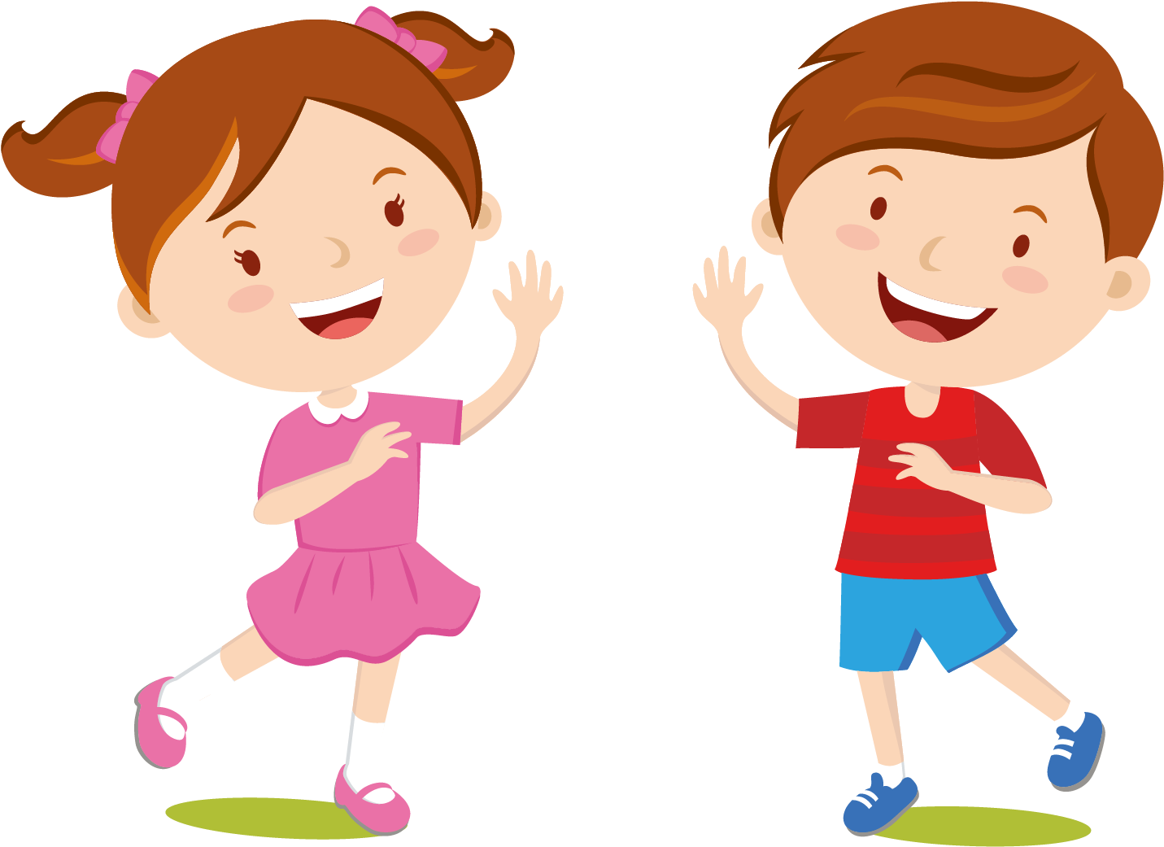
ĐỌC
Từ ngữ
phật ý
: không hài lòng.
lịch sự (nghĩa trong bài)
: lễ phép.

Slide 9
ĐỌC
CẢM ƠN ANH HÀ MÃ
Dê rủ cún vào rừng chơi, khi quay về thì bị lạc đường. Gặp cô hươu, dê hỏi:
Cô kia, về làng đi lối nào?
Không biết. – Hươu lắc đầu, bỏ đi.
Đi tiếp, tới một con sông, thấy anh hà mã, dê nói to:
Bọn tôi muốn về làng, hãy đưa bọn tôi qua sông!
Hà mã phật ý, định bỏ đi. Thấy vậy, cún nói:
Chào anh hà mã, anh giúp bọn em qua sông được không ạ?
Được chứ! Em ngoan quá! – Hà mã vui vẻ nói.
Cảm ơn anh! – Cún đáp rồi quay sang nói nhỏ với dê:
Cậu quên lời cô dặn rồi à? Muốn ai đó giúp, phải hỏi một cách lịch sự, còn khi họ giúp mình, phải nói “cảm ơn”!
Dê con hơi xấu hổ. Sang bên kia sông, dê nói với hà mã:
Cảm ơn anh đã giúp. Em biết mình sai rồi. Em xin lỗi ạ!
Hà mã mỉm cười:
- Em biết lỗi là tốt rồi. Giờ các em cứ đi theo đường này là về làng thôi.

Slide 10
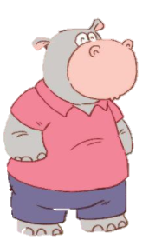
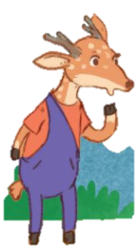
TRẢ LỜI CÂU HỎI
1. Hươu đã làm gì khi nghe dê hỏi?
→ Hươu nói “Không biết” rồi lắc đầu, bỏ đi.
2. Ý nào sau đây đúng với thái độ của hà mã khi cún nhờ đưa qua sông?
Bực mình bỏ đi
b. Bực mình nhưng đồng ý đưa qua sông.
c. Vui vẻ đồng ý đưa qua sông.

Slide 11
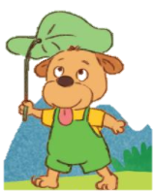
3. Vì sao dê con thấy xấu hổ?
→ Dê con thấy xấu hổ vì dê con nhận ra mình đã không nhớ lời cô dặn, đã không nói lịch sự, lễ phép nên không được cô hươu và anh hà mã giúp.
4. Em học được điều gì từ câu chuyện này?
→ Khi muốn nhờ người khác làm việc gì đó giúp mình, phải nói một cách lịch sự, lễ phép. Khi được người khác giúp đỡ, phải cảm ơn một cách lịch sự.

Slide 12
LUYỆN ĐỌC LẠI
CẢM ƠN ANH HÀ MÃ
Dê rủ cún vào rừng chơi, khi quay về thì bị lạc đường. Gặp cô hươu, dê hỏi:
Cô kia, về làng đi lối nào?
Không biết. – Hươu lắc đầu, bỏ đi.
Đi tiếp, tới một con sông, thấy anh hà mã, dê nói to:
Bọn tôi muốn về làng, hãy đưa bọn tôi qua sông!
Hà mã phật ý, định bỏ đi. Thấy vậy, cún nói:
Chào anh hà mã, anh giúp bọn em qua sông được không ạ?
Được chứ! Em ngoan quá! – Hà mã vui vẻ nói.
Cảm ơn anh! – Cún đáp rồi quay sang nói nhỏ với dê:
Cậu quên lời cô dặn rồi à? Muốn ai đó giúp, phải hỏi một cách lịch sự, còn khi họ giúp mình, phải nói “cảm ơn”!
Dê con hơi xấu hổ. Sang bên kia sông, dê nói với hà mã:
Cảm ơn anh đã giúp. Em biết mình sai rồi. Em xin lỗi ạ!
Hà mã mỉm cười:
- Em biết lỗi là tốt rồi. Giờ các em cứ đi theo đường này là về làng thôi.

Slide 13
LUYỆN TẬP
1. Trong bài đọc, câu nào là câu hỏi lịch sự với người lớn tuổi?
→ Chào anh hà mã, anh giúp bọn em qua sông được không ạ?
2. Dựa vào bài đọc, nói tiếp các câu dưới đây:
Muốn ai đó giúp, em cần phải (……).
Được ai đó giúp, em cần phải (……).
hỏi hoặc yêu cầu một
cách lịch sự.
nói lời cảm ơn.

Slide 14
Thứ Hai ngày 14 tháng 3 năm 2022
Tiếng việt
Bài 19: CẢM ƠN ANH HÀ MÃ ( Tiết 3 )

Slide 15
CẢM ƠN ANH HÀ MÃ
BÀI 19
BÀI 19
TIẾT 3
VIẾT

Slide 16
Thứ Ba ngày 2 tháng 4 năm 2024
Tiếng việt
Bài 19: CẢM ƠN ANH HÀ MÃ ( Tiết 3 + 4)

Slide 17
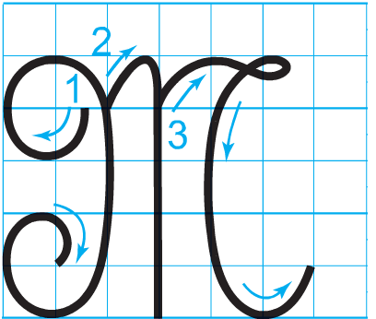
CHỮ HOA J
Viết chữ hoa J

Slide 18
Viết chữ hoa J (cỡ nhỏ)

Slide 19
VIẾT ỨNG DỤNG
Juū λμĞΙ ιải hĈ, juū giĈ ιải hǌ.
a. Chữ cái nào được viết hoa?
b. Khoảng cách giữa các chữ ghi tiếng như thế nào?
c. Những chữ cái nào cao 2.5 li ?
→ Chữ J.
→ Khoảng cách giữa các chữ ghi tiếng là 1 con chữ o.
→ Chữ J, h, b, g.

Slide 20
LUYỆN VIẾT VỞ
Học sinh viết vào vở Tập viết 2 tập hai.

Slide 21
Thứ Hai ngày 14 tháng 3 năm 2022
Tiếng việt
Bài 19: CẢM ƠN ANH HÀ MÃ ( Tiết 4 )

Slide 22
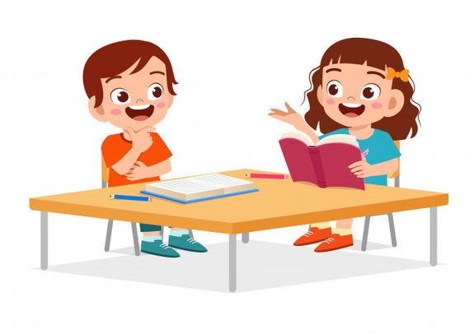
CẢM ƠN ANH HÀ MÃ
BÀI 19
BÀI 19
TIẾT 4
NÓI VÀ NGHE

Slide 23
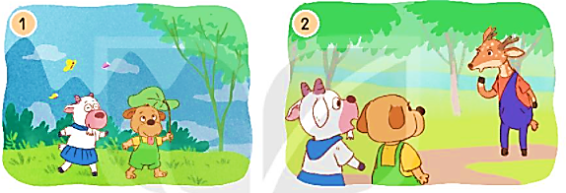
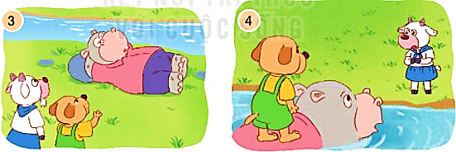
1. Dựa vào tranh và câu hỏi gợi ý, nói về sự việc trong từng tranh.
NHỮNG CÁCH CHÀO ĐỘC ĐÁO
Cảm ơn anh hà mã

Slide 24
Dê và cún vào rừng chơi, khi quay về thì bị lạc đường.
Dê nói:
- Cô kia, về làng đi lối nào?
Dê và cún gặp chuyện gì
khi vào rừng?
Dê đã nói gì khi gặp cô hươu?

Slide 25
Vì sao dê làm anh hà mã phật ý?
Cún đã làm gì khiến anh hà mã vui vẻ giúp đỡ?
Dê làm anh hà mã phật ý vì đã hỏi không lịch sự.
Cún đã hỏi anh hà mã rất lịch sự: “Chào anh hà mã, anh giúp bọn em qua sông được không ạ?”

Slide 26
2. Kể lại từng đoạn của câu chuyện theo tranh.
NHỮNG CÁCH CHÀO ĐỘC ĐÁO
Cảm ơn anh hà mã

Slide 27
Cùng người thân trao đổi về cách chào hỏi thể hiện sự thân thiện hoặc lịch sự.

